Slide 1





Slide 2



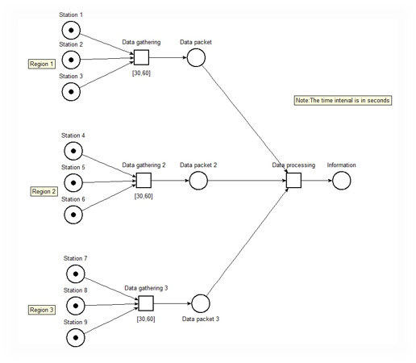
Sistem de măsurare și transmitere a concentrației de dioxid de carbon către un server central.​

Slide 3

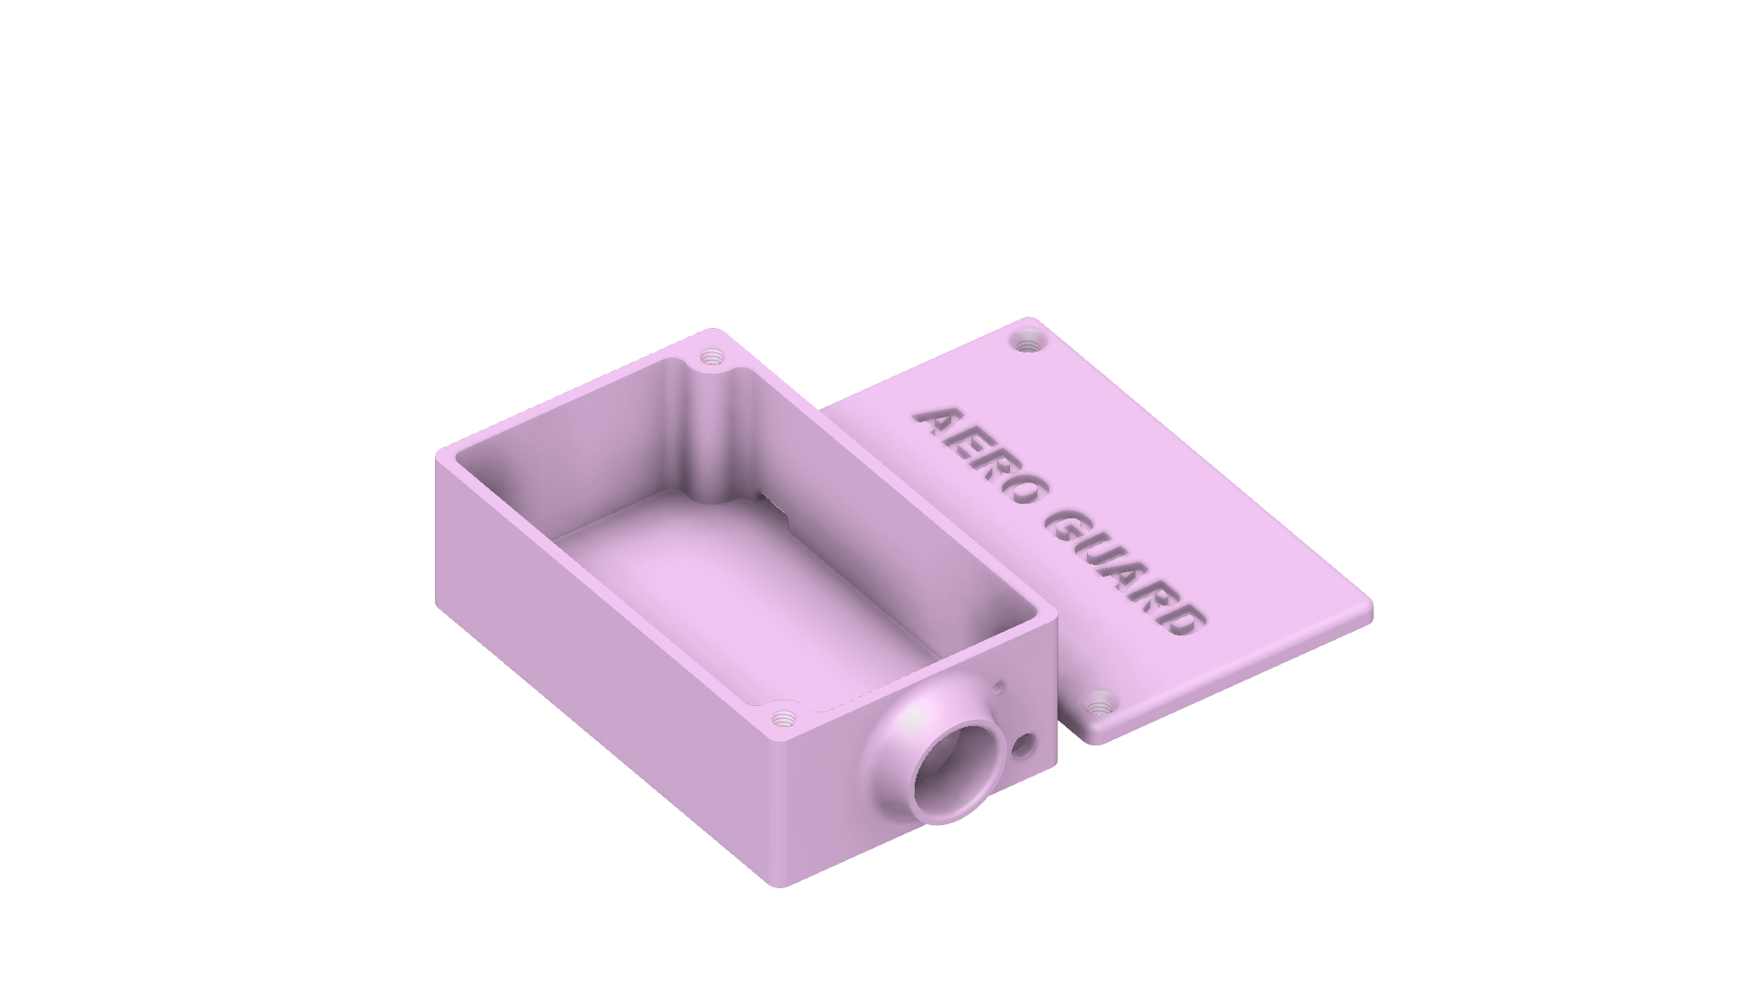
Determinarea cantității de CO2 în raza de acțiune și informarea populației despre gradul de poluare într-o anumită regiune.

Slide 4




Slide 5
Implementare de senzor de temperatura pentru sporirea calitatii masuratorii

Slide 7
Ilustrarea grafica a istoricului valorilor

Slide 9
Actualizarea informatiilor in timp real

Slide 11
Utilizarea unui sistem de avertizare pentru conditii extreme

Slide 13
Securizarea dispozitivului prin sistem anti-furt

Slide 15
API Key Authorization

Slide 16
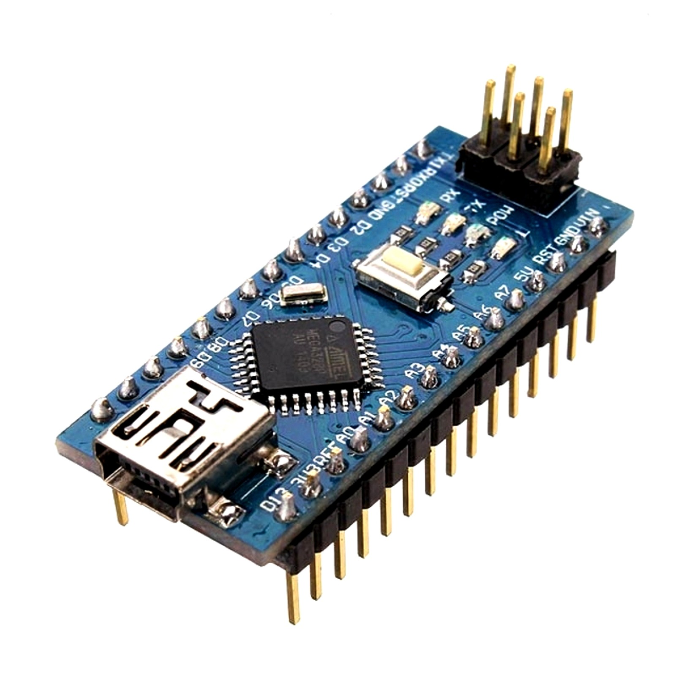


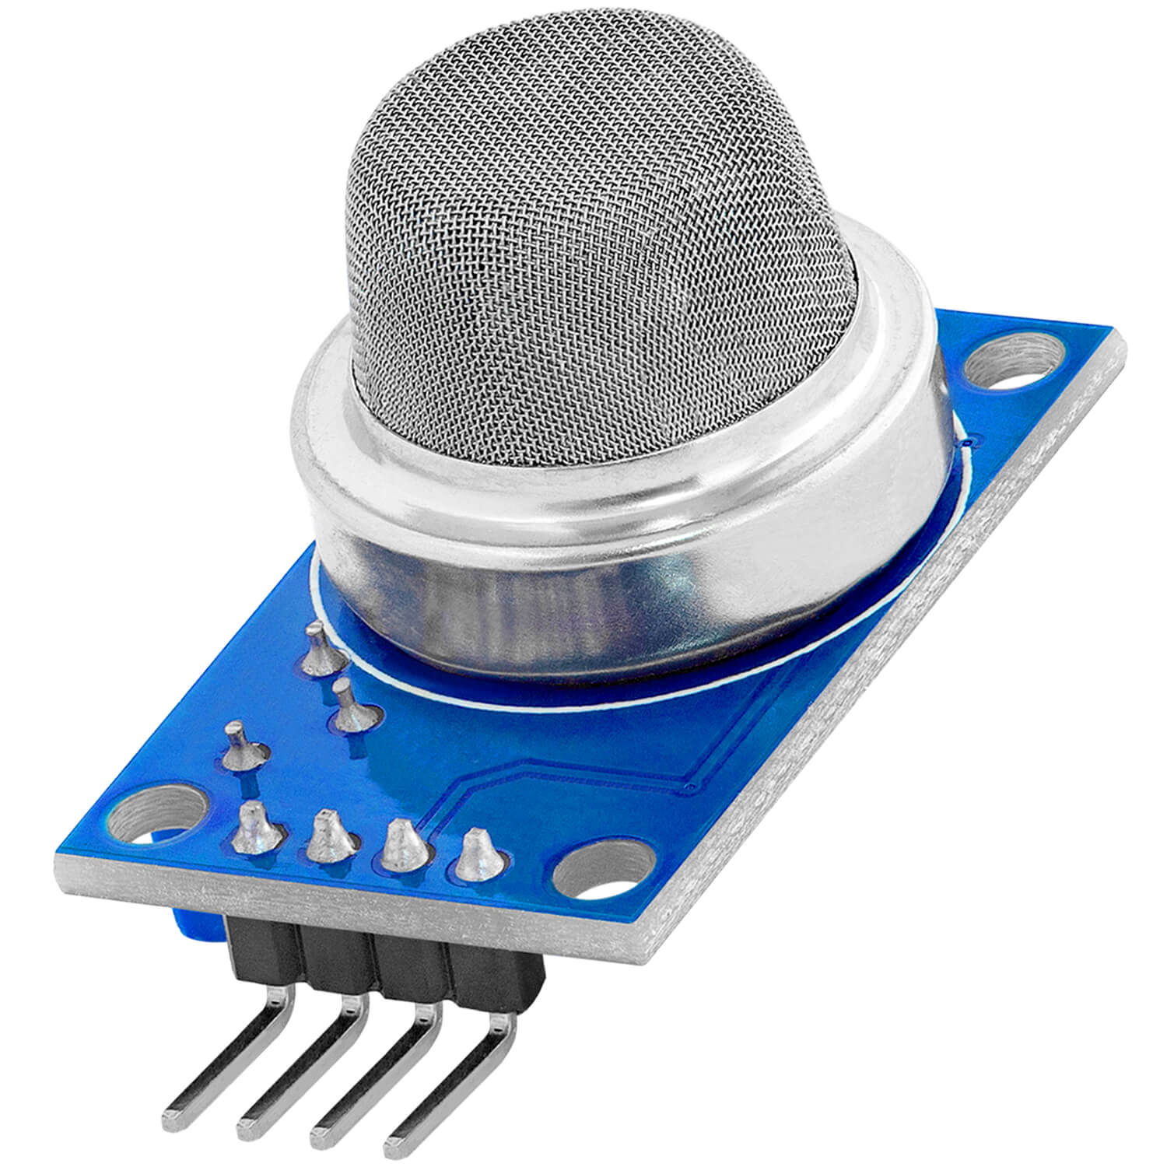

Slide 17


Slide 18
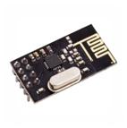

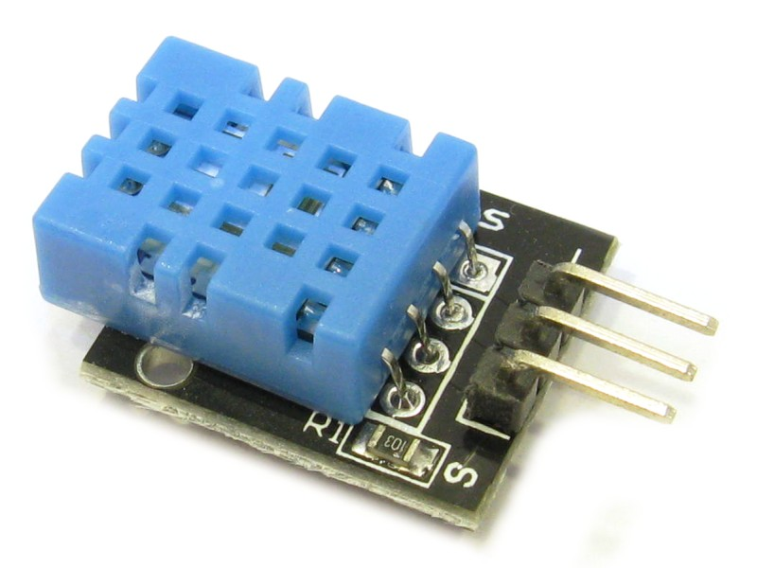


Slide 19


Slide 20


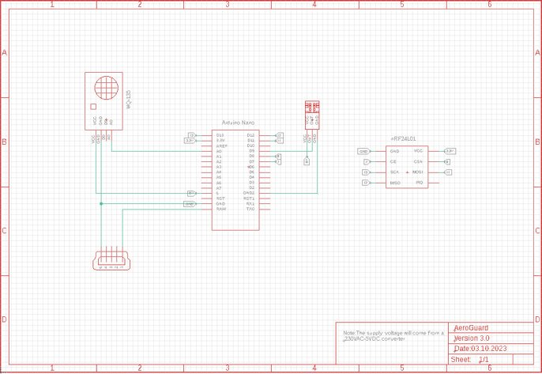

Slide 22






Slide 23
EFICIENT - din punct de vedere energetic

Slide 25
RENTABIL – componente usor de procurat

Slide 27
UZ LONGEVIV – acumulator nu necesita inlocuire

Slide 29
ACCESIBIL – usor de utilizat, pentru toata lumea

Slide 31


